Slide 1
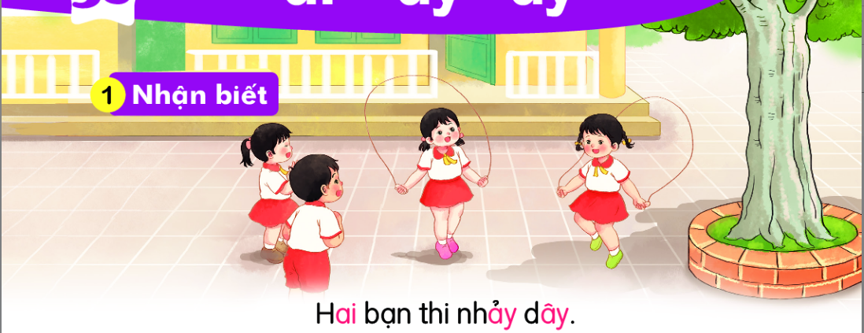

Slide 2
Bài 38

Slide 3
ai
ay
ây
h
ai
hai
bài
lái
nảy
tay
đậy
lẫy

Slide 6
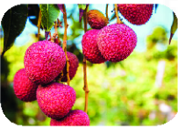
đám mây
chùm vải
máy cày

Slide 7
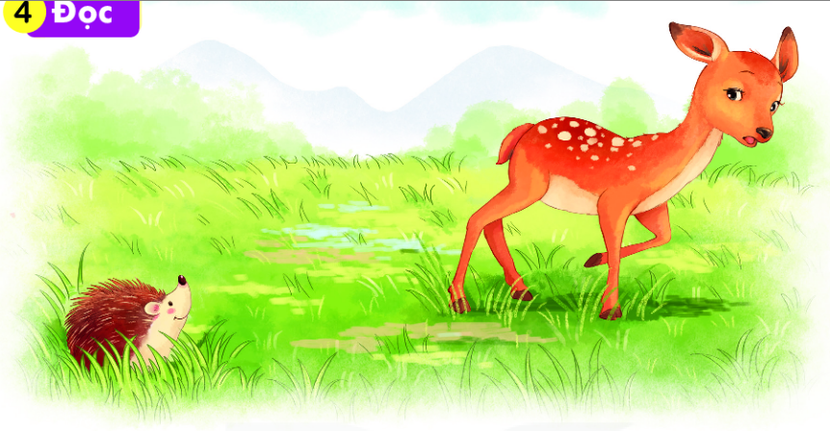
Nai con nhìn thấy con gì bé nhỏ, thân đầy gai nhọn trên bãi cỏ. Nó chạy về nhà, hổn hển kể cho mẹ nghe. Nai mẹ tủm tỉm: “Bạn nhím đấy con ạ”.

Slide 8
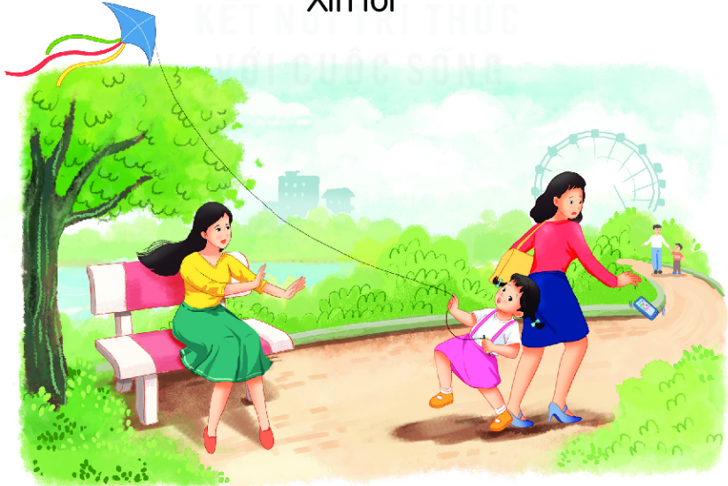
Xin lỗi

